Slide 1
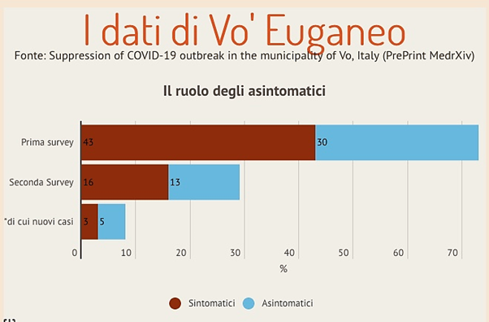
da Cristina Da Rold –infodatailsole24ore

Slide 2
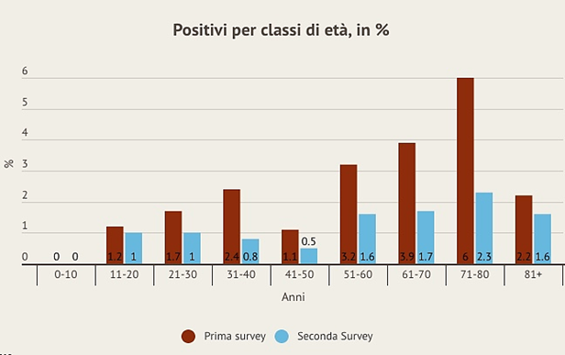
da Cristina Da Rold –infodatailsole24or

